Slide 1
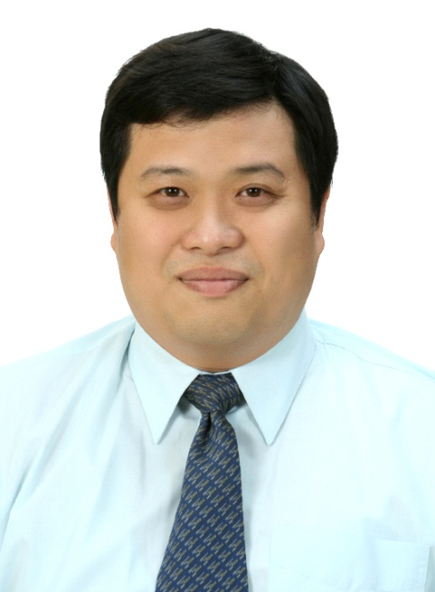
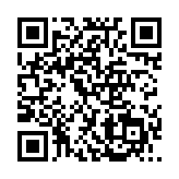
講者簡介
徐國鈞
  國立成功大學管理博士
  主要專長：
    系統模擬、人工智慧、數位學習
  重要經歷：
    崑山科技大學電算中心主任、系統組組長
    崑山科技大學資訊管理系主任
    康地科技顧問有限公司經理、系統分析師、程式員
    大專資訊服務協會(ISAC)協會理事
    台灣開放課程聯盟(TOCWC)理事
    長期擔任教育部數位學習認證、數位學伴等案評審
  主持重要相關計畫
    教育部台南、高雄數位機會中心輔導計畫
    教育部數位媒體設計師培訓暨數位課程製作計畫

Slide 2

大專校院資訊部門參與政府偏鄉數位關懷計畫的經驗分享
崑山科技大學電子計算機中心主任
徐國鈞博士

Slide 3
壹、數位落差背景說明(1/7)
個人使用電腦狀況
資料來源:
國家發展委員會(研考會)
102年個人/家戶數位機會調查報告
101年鄉鎮市區數位發展分類研究報告
偏鄉、原住民、金馬地區與
中高齡族群未達全國平均值

Slide 4
壹、數位落差背景說明(2/7)
個人使用網路率
資料來源:
國家發展委員會(研考會)
102年個人/家戶數位機會調查報告
101年鄉鎮市區數位發展分類研究報告
偏鄉、原住民、金馬地區與
中高齡族群未達全國平均值

Slide 5
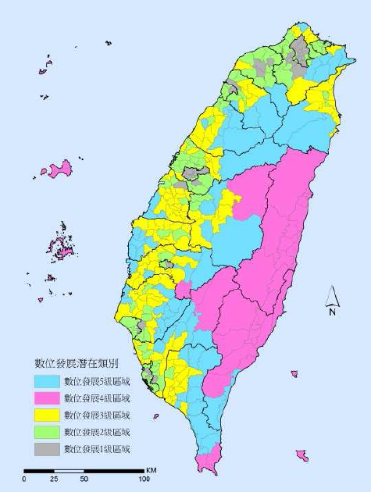
101年研考會鄉鎮市區數位發展分類研究報告
●政府部會因應業務職掌不同，對於偏遠地區
定義標準並不一致，以教育部來說泛指「地
域位處偏遠且交通狀況不便，或數位學習不
利之地區」，以91年研考會調查之168個偏遠
鄉鎮為主。
●368個鄉鎮市區分類：
91年：高偏遠鄉鎮、低偏遠鄉鎮、平地
原住民鄉鎮及非偏遠鄉鎮4類。
101年：依據人力資源結構、社會經濟發展、
教育文化發展、交通動能發展、生
活環境發展、資訊基礎建設等構面，
分數位發展5級區域、4級、3級、
2級與1級區域。
數位發展潛在全國分析5分類結果

Slide 6
壹、數位落差背景說明(3/7)
查詢利用生活資訊比率
查詢利用生活資訊比率，係根據個人使用網路率中的調查民眾所統計的數據。其中4級區域可能調查對象多數設有數位機會中心，故其比率較其他區域高。
資料來源:
國家發展委員會(研考會)
102年個人/家戶數位機會調查報告
101年鄉鎮市區數位發展分類研究報告
3、5級區域仍有待提升

Slide 7
壹、數位落差背景說明(4/7)
網路族參與e化政府
網路族參與e化政府，係根據個人使用網路率中的調查民眾所統計的數據。其中4級區域可能調查對象多數設有數位機會中心，故其比率較3、5級區域高。
資料來源:
國家發展委員會(研考會)
102年個人/家戶數位機會調查報告
101年鄉鎮市區數位發展分類研究報告
3、5級區域仍未達全國平均值

Slide 8
壹、數位落差背景說明(5/7)
歐、亞洲個人上網率及家庭連網率比較
國家 |  | 調查時間 | 個人上網率 |  | 家庭連網率(%)
 |  |  | 調查對象 | 百分比
歐洲 | 歐盟27國 | 101年 | 16-74歲 | 73.0 | 76.0
亞洲 | 臺灣 | 102年 | 12歲以上 | 76.3 | 85.5
 | 南韓 | 100年 | 3歲以上 | 78.4 | 82.1
 | 新加坡 | 100年 | 7歲以上 | 71.0 | 85.0
根據2013年國際電信聯盟(International Telecommunication Union,ITU)公布：全球超過27億人口曾使用網路，平均上網率為39% ，已開發國家上網率為77%，我國上網率為76.3% 接近已開發國家。
資料來源：國家發展委員會102年數位機會調查報告

Slide 9

貳、數位落差縮減計畫(1/2)
教育部計畫歷年榮獲下列獎項:
97年院管制計畫獲行政院評核【優等】
98年院管制計畫獲行政院評核【甲等】
行政院「99年各機關建立參與及建議制度績優建議案」之【榮譽獎】
行政院「100年各機關建立參與及建議制度績優建議案」之【榮譽獎】
第四期 (105-108)
普及偏鄉數位應用計畫
(草案)
第三期
(101-104)
第二期
(97-100)
第一期
(94-96)
深耕數位關懷
創造數位機會
目標
強化資訊基礎建設
增加民眾資訊近用
提升民眾資訊素養
多元資訊應用服務
9部會11個計畫
縮短數位落差
目標
廣設數位機會中心
創造公平數位機會
7部會8個計畫
目標
提升教育力
提升經濟力
提升社會力
提升文化力
9部會11個計畫

Slide 10
壹、數位落差背景說明(2/2)
第一期
94-96年計畫
第二期
97-100年計畫
第三期
101-102年計畫
個人上網率
  高偏鄉地區 50.3%
  低偏鄉地區 50.8%
原住民上網率 60.9%
婦女上網率 63.5%
資料來源：
國發會96年數位落差調查報告
接受課程民眾48,000人次
個人上網率
  高偏鄉地區 53.4%
  低偏鄉地區 61.1%
原住民上網率 68.9%
婦女上網率 70.8%
新住民上網率 62.4%
資料來源：
國發會100年個人家戶數位機會調查報告
接受課程民眾100,400人次
個人上網率
  5級區域 54.4%
  4級區域 65.8%
原住民上網率71.5%
婦女上網率74.6%
新住民上網率81.2%
資料來源：
國發會102年個人家戶數位機會調查報告
接受資訊應用培訓課程
一般民眾7萬9,320人
  新住民2,000人
  中高齡3萬2,507人
  婦女族群14萬220人
  原住民3,590人
輔導微型企業1,007家

Slide 11
台灣縮減數位落差推動政策計畫架構
縮減「數位落差」
達到「機會均等」與「公平參與」
智慧台灣
偏鄉數位關懷推動計畫
數位學伴
資訊志工
數位機會中心
國民電腦
大
學
生
國
中
小
學
生
大
專
校
院
志
工
營
運
中
心
輔
導
團
隊
縣
府
資
源
資
訊
志
工
民
間
企
業
電
腦
設
備
網
路
服
務
輔
導
機
制
研
習
活
動

Slide 12
台灣數位機會中心設置現況
●94-102年2月止，全國累計設置207個DOC(其中有70
個位於原住民地區)，涵括18縣市157個鄉鎮市區，
102年補助132個DOC。

Slide 13
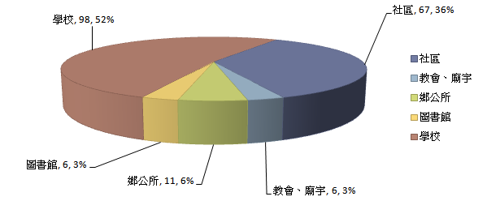
台灣數位機會中心設置點分類

Slide 14
數位機會中心執行方式
教育面
資訊平台的
建立與教育
文化面
社區營造
與文化保存
數位機會中心
( DOC)
營運
經濟面
社區產業的
推廣與行銷
社會面
弱勢族群的
照顧與協助
DOC輔導團：
在各面向提供DOC輔導與支持

Slide 15

參、DOC初期狀況
一、媽媽在家庭中，資訊與經濟地位差
媽媽不懂電腦，不敢碰觸子女的電腦，在子女電腦未關機的情形
下甚至整日不敢出門，深怕電腦爆炸。
二、偏鄉學童不清楚資訊科技的進步
民國95年時，東山DOC學童因參加DOC數
位競賽得獎獲得隨身碟(非MP3)，隨後
在班上大肆炫燿，顯見城鄉數位落差的
情形。

Slide 16
三、社區農特品無管道行銷
農民的收成因沒有其他管道只能委由產銷合作社或大盤收購，收
購價與市價差距相當大。
四、學員對電腦陌生以致趣味橫生
阿公要孫子幫忙買江蕙的歌曲，孫子說：阿公我燒給您就好了。
阿公心情很差…
銀髮族不懂電腦，初次上課時曾有學員問及：電腦怎麼會有老鼠??
當講師請大家把滑鼠向上移動時，有學員把整隻滑鼠真的向上拿
起來。

Slide 17
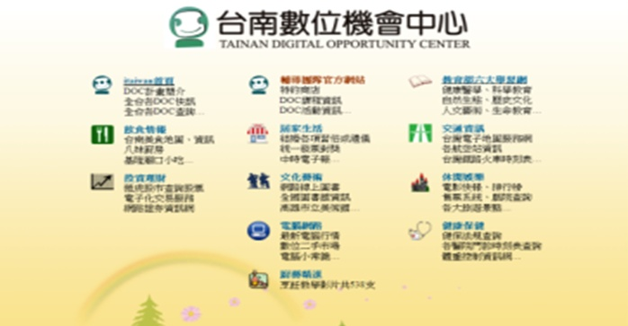
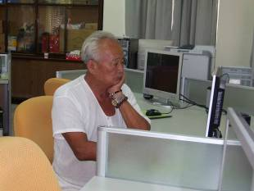
肆、DOC現今應用
一、學員會查詢天氣狀況便於施肥與採收

Slide 18
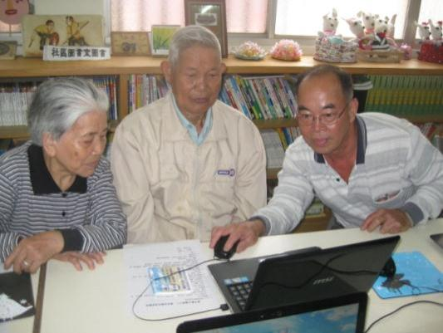
二、學員會查詢果菜價格不再任人擺佈
在DOC學會網路查詢果菜批發價格後，增加跟收購商的議價能力；並且可選擇直送的果菜批發市場。

Slide 19
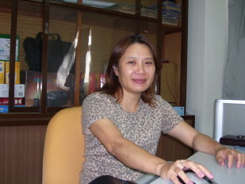
三、媽媽透過SKYPE與美國就學女兒聯繫
在DOC學會通訊軟體後，不僅省下每個月好幾千元的國際電話費，更可透過視訊看到子女的成長。

Slide 20
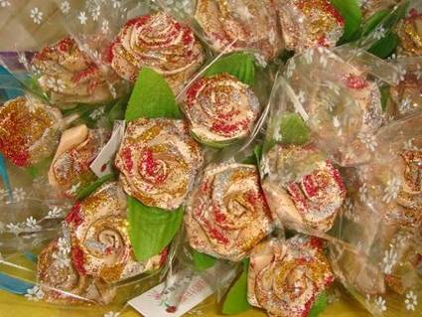
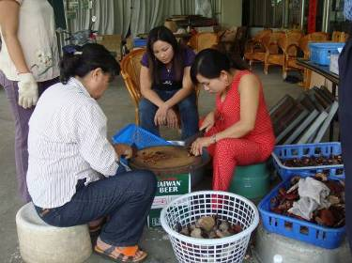
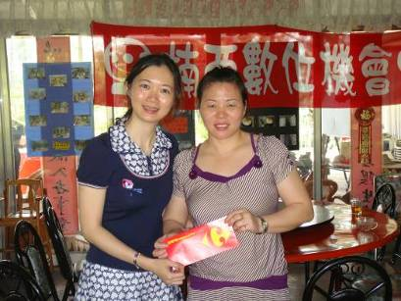
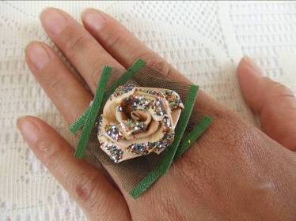
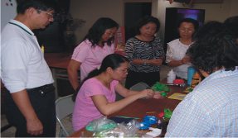
四、媽媽在家裡的資訊與經濟地位提升
媽媽對兒子的一句話：我知道你今天上過哪些網站。
成立社區媽媽教室以網路行銷方式推廣社區媽媽手工產品
增加弱勢家庭收入。
左鎮DOC月桃編織
楠西DOC
靈芝加工

Slide 21
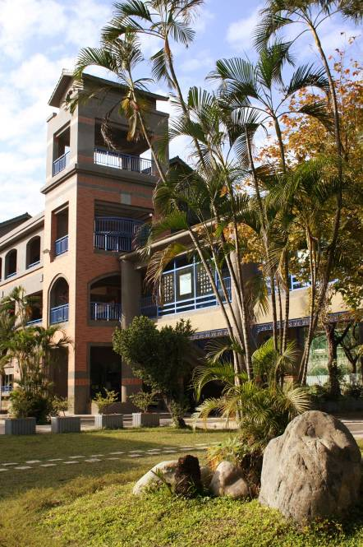
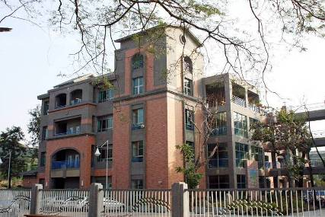
五、個別DOC特色-1
高雄旗山DOC
鄉鎮人口：390892 戶數：13870
產業：以香蕉為大宗，鄰近有老街
社區特色：位台南、高雄、屏東交通要道，歷史古蹟多
發展機會：老街風華再現
數位化程度中高

Slide 22
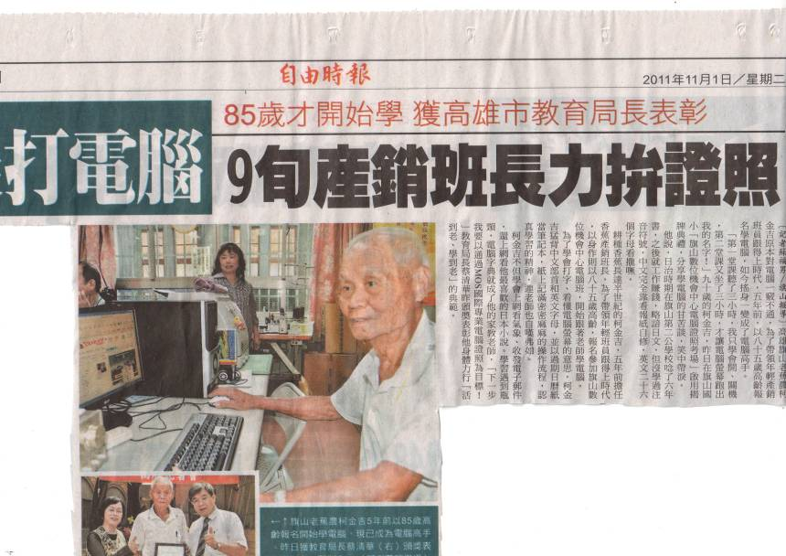
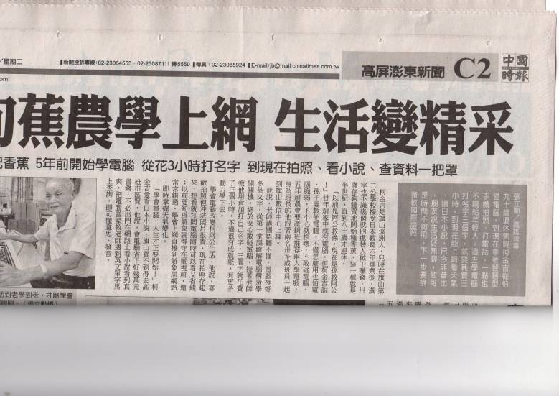
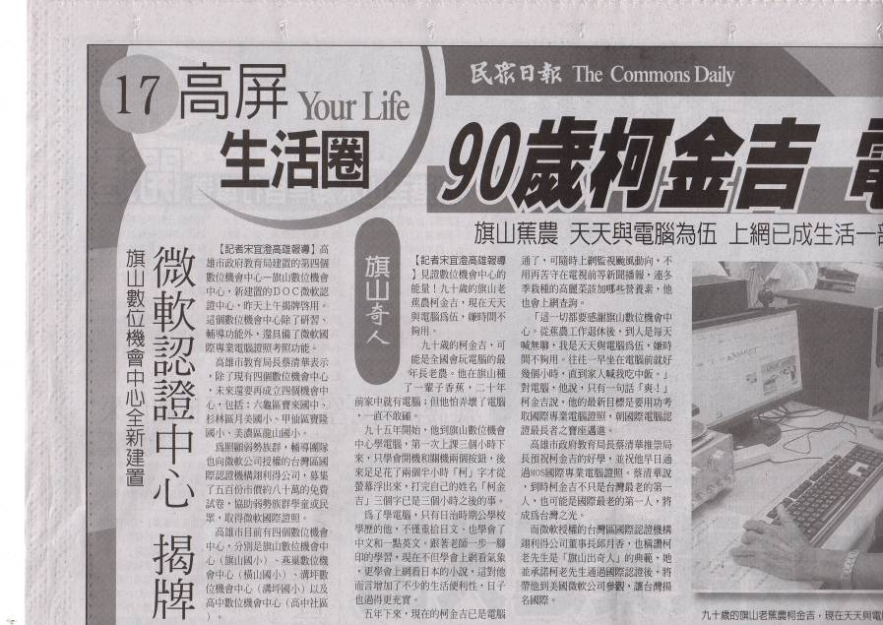
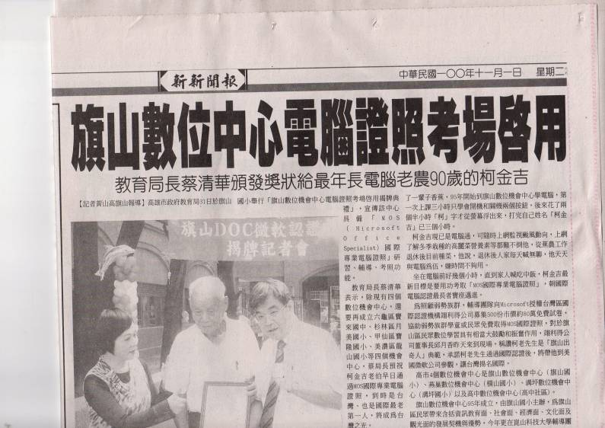

Slide 23
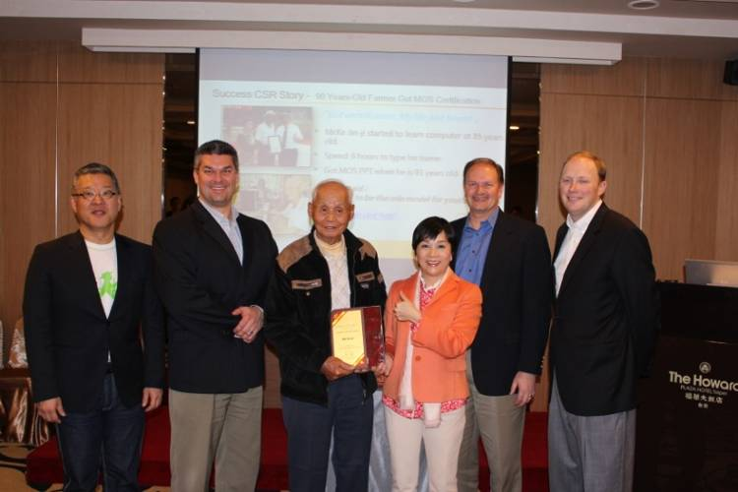
銀髮族之光！9旬蕉農考取微軟認證
銀髮族之光！9旬蕉農考取微軟認證
獲全球最大考證中心Certiport來台表揚
全球最大考證中心Certiport從3/13起在台灣舉辦為期3天的2013亞太年會，現場共超過10個國家的資訊產學人士與代表參加，在這年度資訊界盛事當中，Certiport特別邀請一位92歲的台灣蕉農柯金吉出席，表揚他年屆9旬高齡，仍發揮「活到老，學到老」的精神考取微軟國際認證，現場並頒發「終身學習成就獎」，讓世界看見這位台灣銀髮族之光。
柯金吉在日治時期就讀國小畢業後，即因家貧無法升學開始過著打零工的生活，僅能認得一點日文，連注音符號都沒學過，更不用說懂得操作電腦，直到85歲報名電腦班，第一堂課他花了6個小時才打出自己的名字，仍憑著一股不服輸的精神，在90歲獲得微軟MOS國際專業認證。
台灣資訊整合協會理事長邱月香，同時也是翊利得資訊的董事長，他表示前幾年第一次見到柯老先生時，就相當敬佩他好學不倦的態度，這次Certiport特地來台舉辦亞太年會，也讓世界看見這位銀髮族之光，翊利得資訊長期推廣台灣認證教育，引進Certiport線上考證系統，致力縮短教育城鄉差距，除了在校園推廣，也和各地縣市政府合作，推動終身學習計畫，提升銀髮族的電腦教育，包含柯老先生就是在翊利得資訊與高雄市政府合作的「旗山數位機會中心電腦證照考場」考取他人生第一張微軟認證。

Slide 24

五、個別DOC特色-2
高雄美濃DOC
屬性：共構型DOC
運用資訊能力
融合客家在地文化
發展本位課程

Slide 25
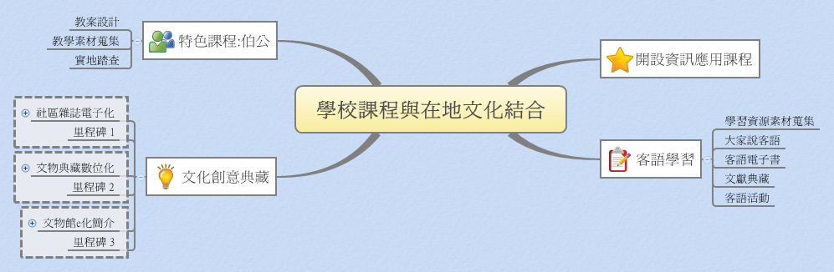
美濃DOC：課程與文化保存
當地鄉土教材主題，如菸葉學習心得札記 菸葉篇電子書化以及 客家童謠、習俗等…

Slide 26
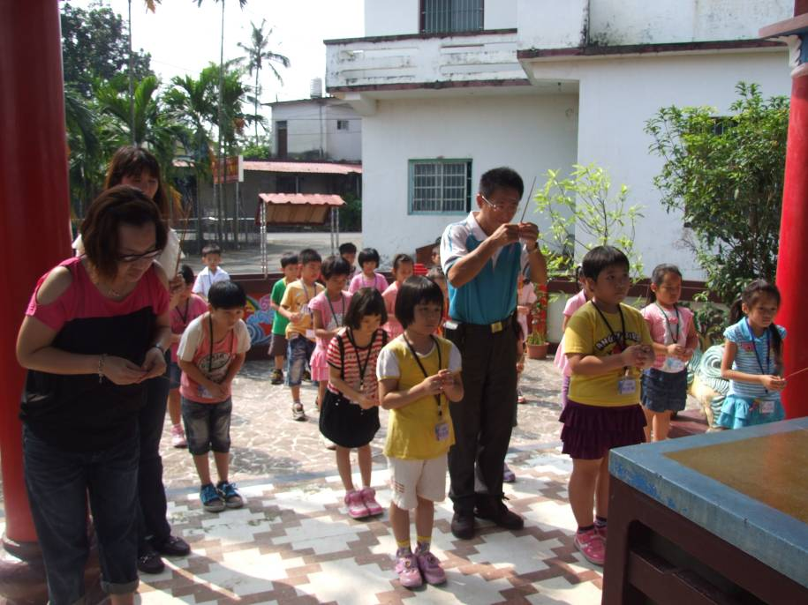
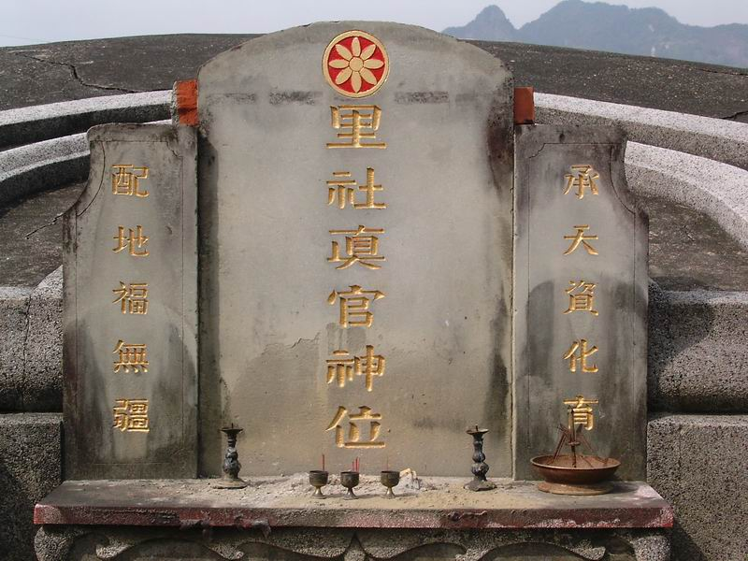
特色課程
春祈祭祀伯公(土地公)~對土地的尊敬
1.教學素材：蒐集伯公照片。
2.認識美濃土地公。
里社真官（龍山國小提供）
「里社真官」為美濃土地伯公的一種，是負責管水的。

Slide 27
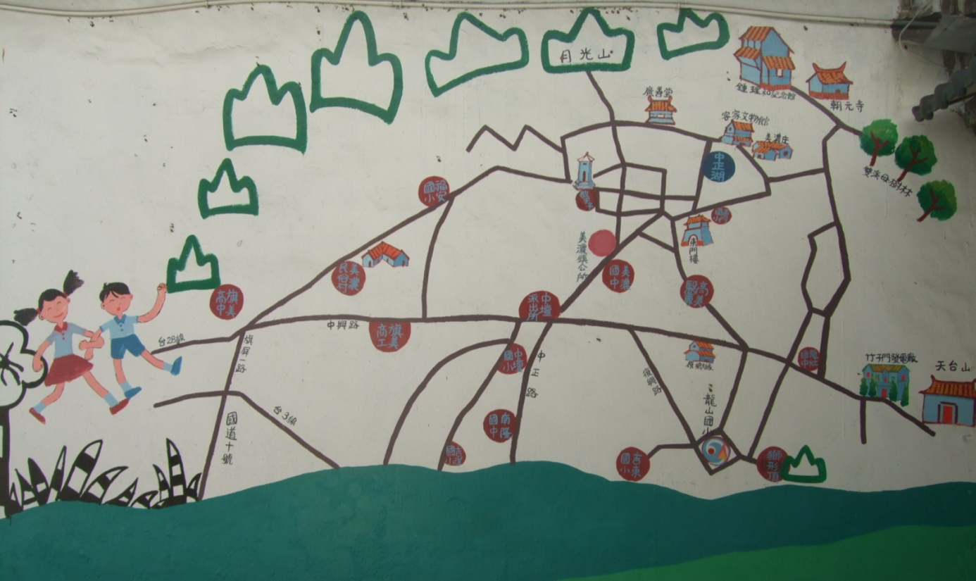
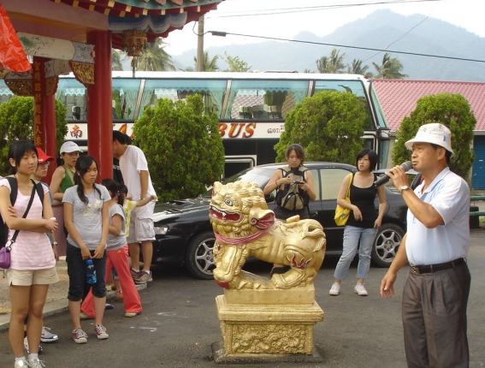
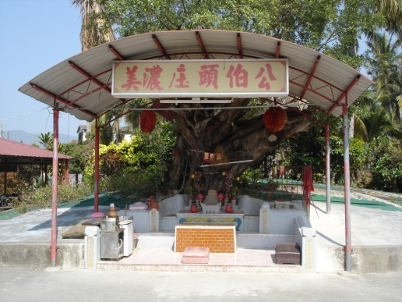
特色課程
利用軌跡記錄器及Google地圖將美濃伯公記錄下來，方便民眾查詢及相關研究
3.實地踏查

Slide 28
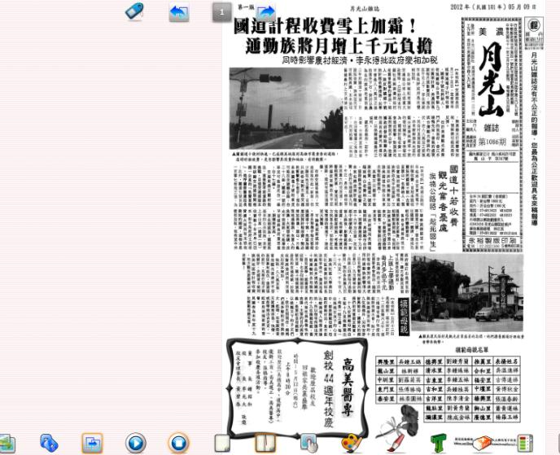
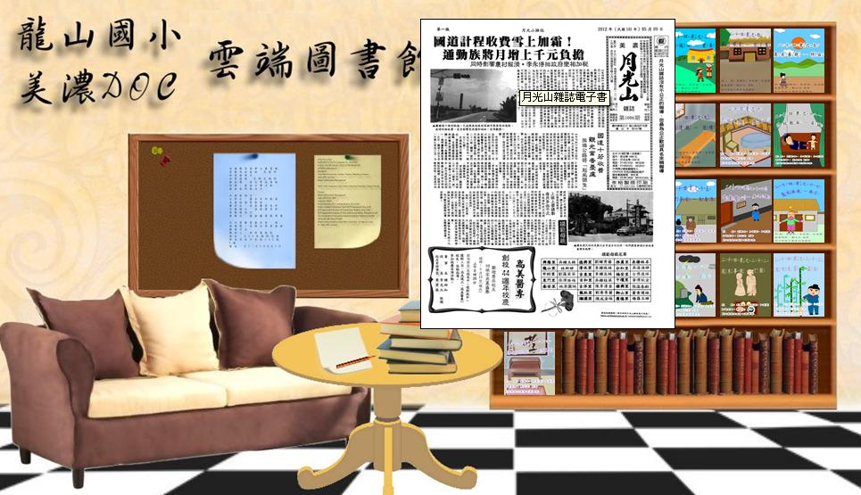
文化創意典藏
一、地方報紙數位典藏
月光山雜誌社數位化，方便民眾查閱
月光山雜誌 電子書上架成雲端圖書

Slide 29
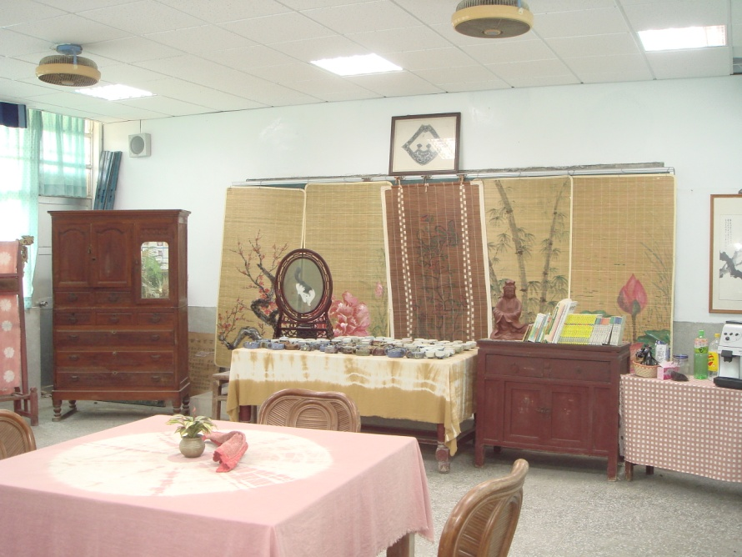
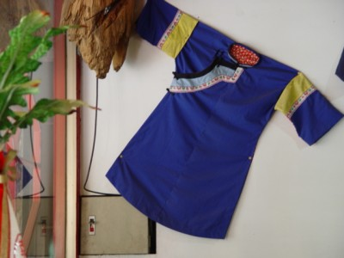
二、客家文物典藏
早期美濃客家生活中所使用的器物，加以分類，拍照並說明。

Slide 30
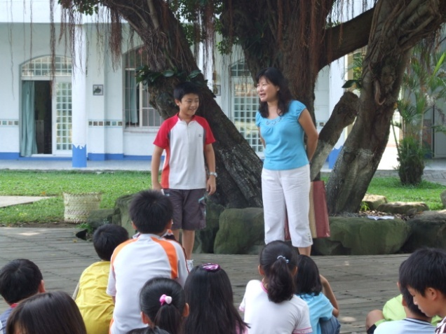
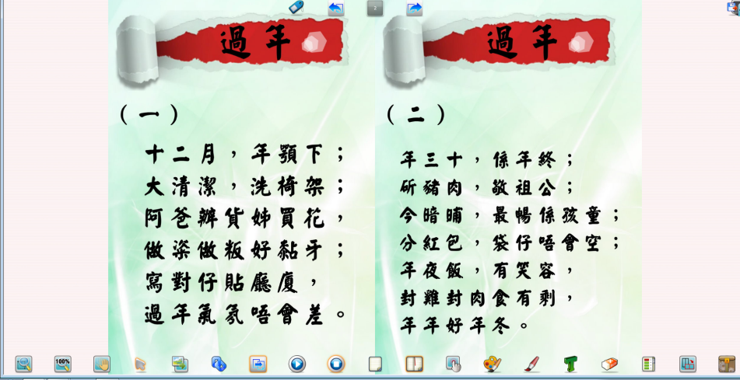
客語學習
102年延續製作客家學習資源素材：
1.大家說客語：
大家說客語
2.文獻典藏電子書
增廣昔時賢文

Slide 31

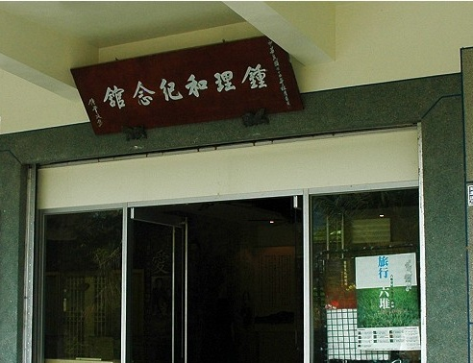
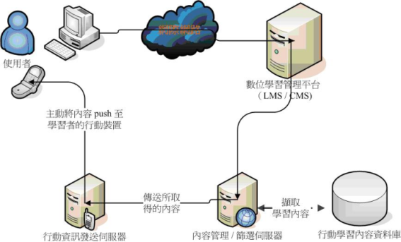
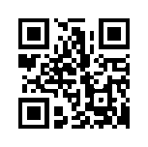
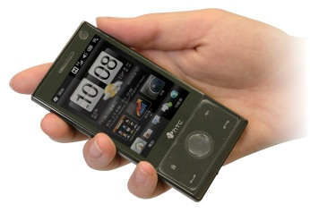
三、文物館e化簡介
一、數位化館內層列、
手稿等相關文物。
二、數位化情境學習場所。

Slide 32
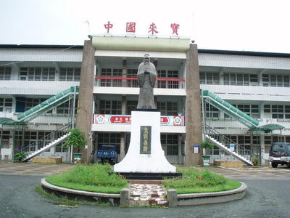
五、個別DOC特色-3
高雄六龜DOC
鄉鎮人口：14233 戶數：5750
產業：黑鑽石蓮霧、溫泉
社區特色：山區風情、產業不興、人口外移
機會：溫泉風華再現、生產履歷
數位化程度中

Slide 33
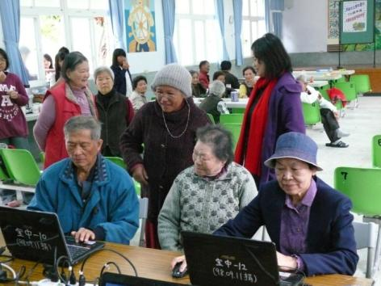
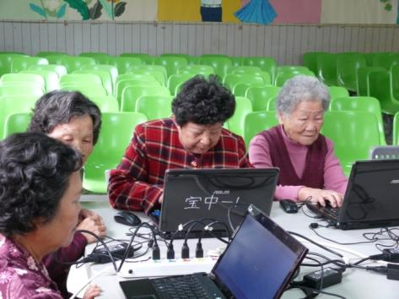
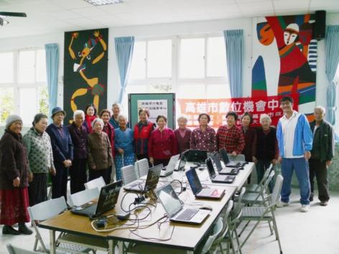
特色班級-(千歲班)
招收寶來地區高齡老人
以行動筆電方式
至寶來國中體育館上課
平均每位老人年齡皆超過65歲～
甚至有95歲的人瑞老爺爺
故稱千歲班
六 龜 數 位 機 會 中 心

Slide 34
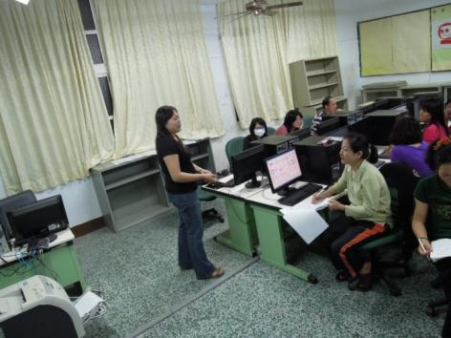
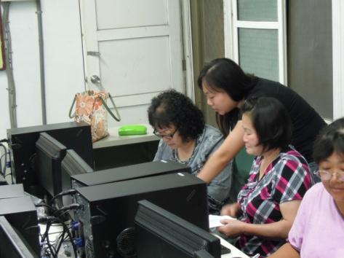
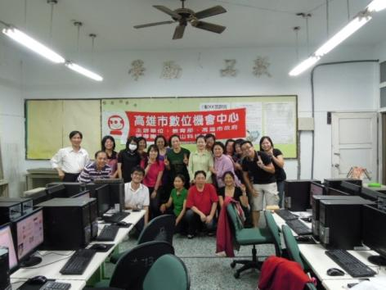
特色班級（婆婆媽媽班）
針對地區失學人士開設基礎課程
由於學員都是地方上的婦女
故稱婆婆媽媽班
講師授課情形
講師個別指導
歡喜結訓大合照!!
六 龜 數 位 機 會 中 心

Slide 35
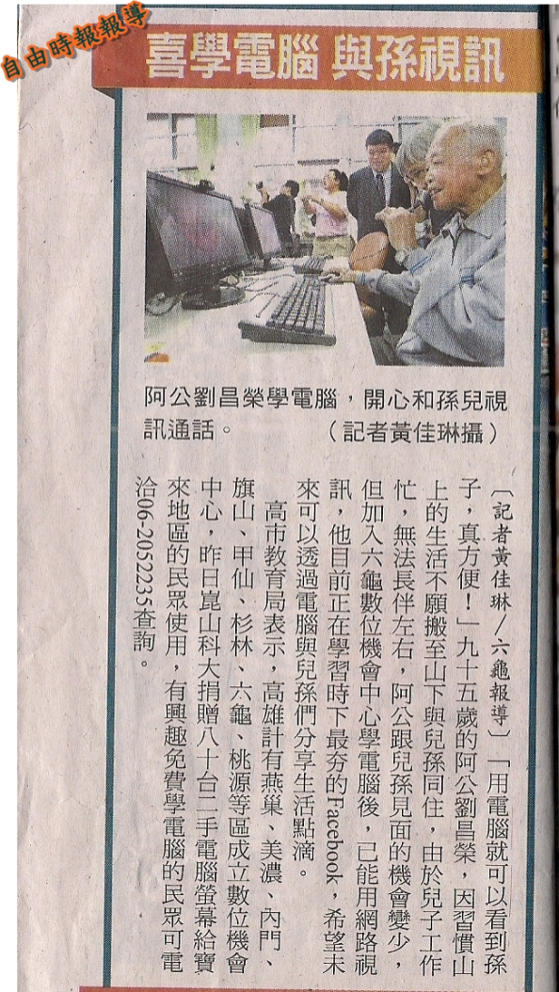
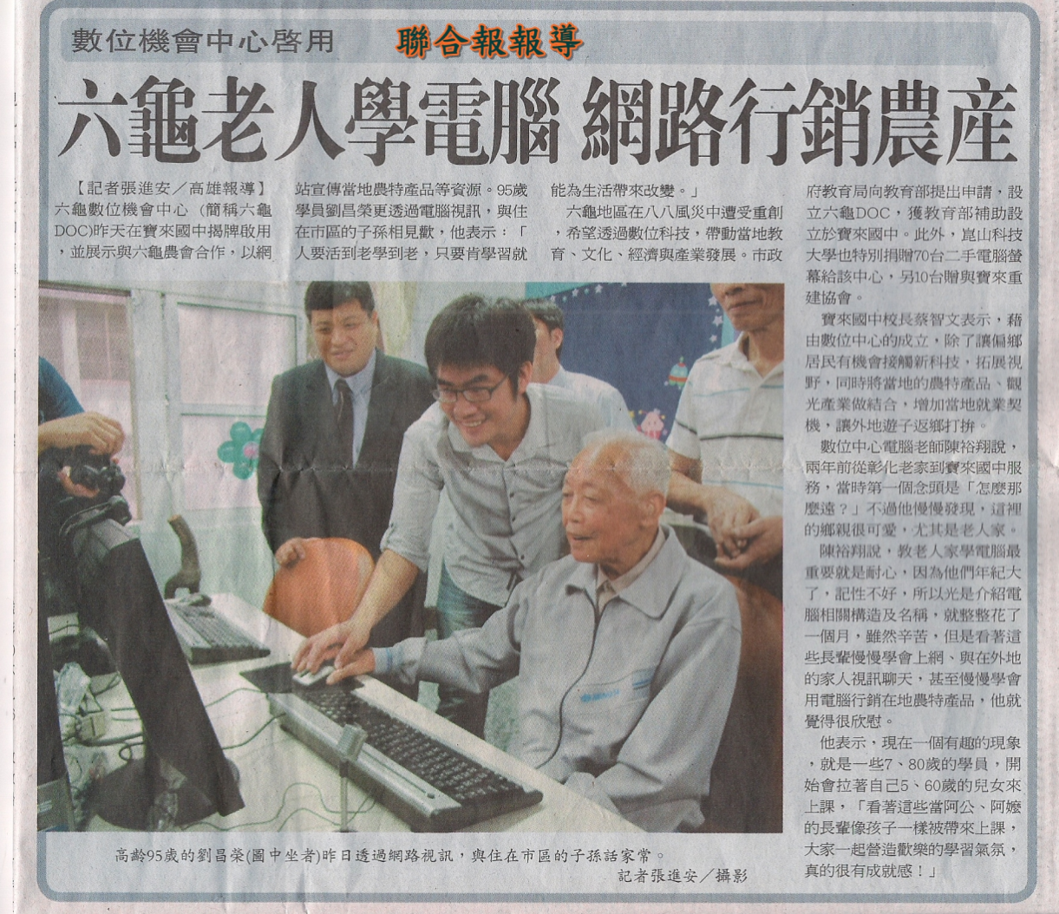
95歲老人學電腦
自由時報報導
聯合報報導
六 龜 數 位 機 會 中 心

Slide 36
簡報雖然完畢
但希望在地的故事
能繼續綿延下去…

